Slide 1


El techo invisible en la lechería
Diagnóstico y hoja de ruta para gestionar personas en el tambo
Fernando Preumayr · Metodología Escala Humana
APSAVET · DÍA DE LA ACTIVIDAD - 29 DE OCTUBRE 2026
Notes:
Apertura. Empezar con una escena de campo, no con una definición: "Todos los que estamos en el agro conocemos los tiempos del tambo -la rutina de ordeñe, el destete, la época de servicio-. Pero hay otros tiempos, menos visibles, que también corren: los tiempos de nuestra gente." Presentarse y presentar el hilo del día: qué dice el diagnóstico del grupo APSAVET, dónde aprieta el techo, y qué hacer el lunes.

Slide 2
PARA EMPEZAR · MENTIMETER
ESCANEÁ Y VOTÁ
¿Qué es lo que más les preocupa de su equipo de trabajo?
Espacio para el QR
de Mentimeter
Escaneá el código y respondé desde el celular.
Una palabra o una frase alcanza. Las miramos juntos en el recorrido.
menti.com
código [ _ _ _ _ _ _ _ _ ]
Escala Humana · APSAVET 2026
Notes:
Antes de mostrar un solo dato, escuchamos a la sala. Dejar el código a la vista un minuto y pedir que respondan desde el celular: una palabra o una frase por persona. Mientras votan: "¿Qué es lo que más les preocupa de su equipo? No lo que preocupa de la vaca, de la gente." Leer en voz alta las dos o tres respuestas que más se repiten y avisar que vamos a volver a esta nube en el cierre, para ver cuántas ya estaban en los números.

Slide 3
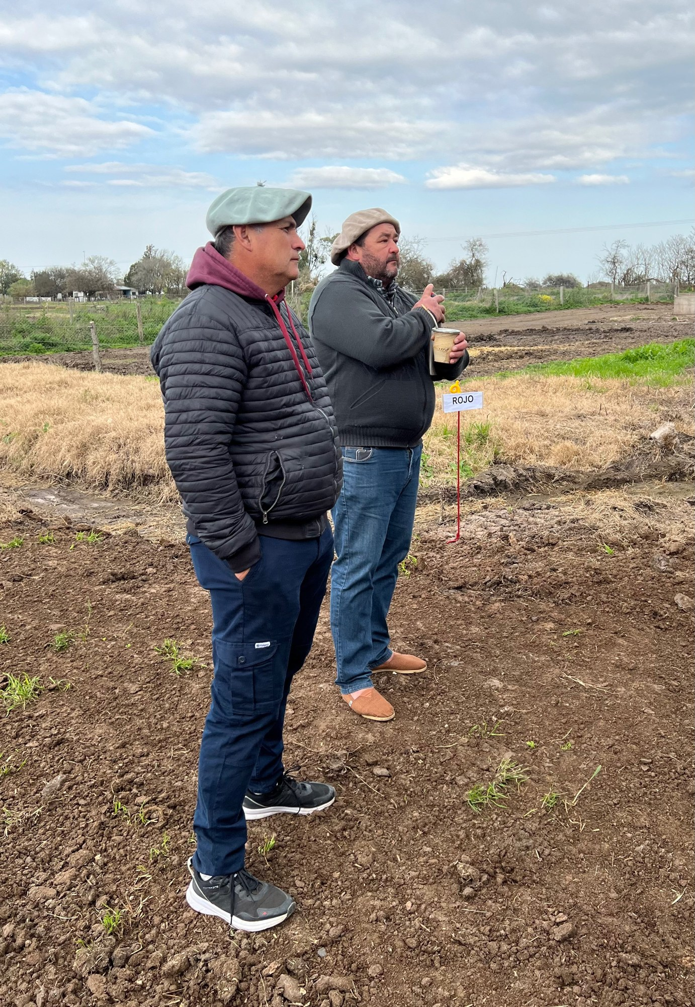
La gente define el techo del tambo
Genética
Nutrición
Sanidad
Reproducción
Ya venimos invirtiendo en genética, nutrición, sanidad, reproducción, digitalización y automatización.
La gestión de personas es el límite que queda.
EL TECHO OPERATIVO
El crecimiento se frena cuando se depende del dueño, o el encargado, hay acuerdos informales, y no se genera el nivel de autonomía necesaria en los equipos.
Escala Humana · APSAVET 2026
2
Notes:
¿Cuántos de ustedes ya invirtieron en mejorar la genética del rodeo? ¿Y en la nutrición, en la infraestructura de ordeñe? Seguro que sí. La pregunta que conviene hacerse es otra: ¿qué pasa en el tambo el día que yo no estoy? Esa es la grieta por donde se escapa el crecimiento.

Slide 4

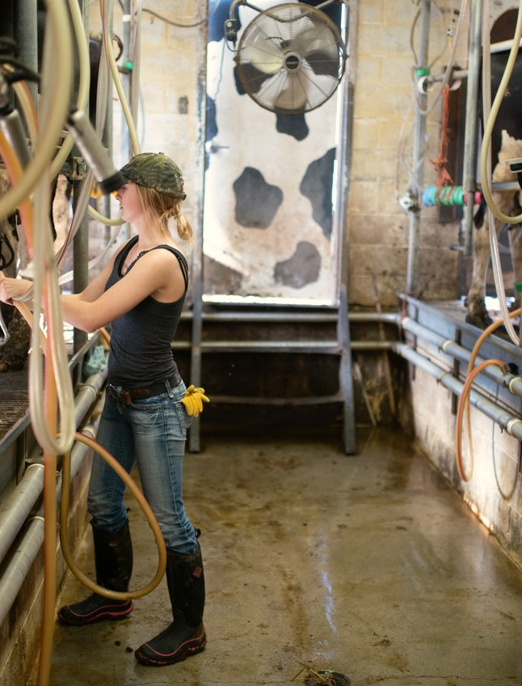




Cuatro dimensiones explican la madurez de cada tambo
Un marco común para tambos de 6 a 60 colaboradores.
Estructura y Resultados
Gestión de Procesos
Roles claros e indicadores mínimos para decidir. La explicitación de la estructura.
Desde la incorporación, inducción y acompañamiento . El saber de la fosa, el mixer y la guachera, escrito en protocolos simples.
Proyección, Incentivos y Cultura
Desarrollo del Equipo
Formar al equipo y delegar tareas completas. Incentivar la comunicación interna y la interacción.
Rumbo claro, formación y capacitación. Reconocimiento oportuno e incentivos medibles.
Escala Humana · APSAVET 2026
3
Notes:
Cuatro preguntas para llevarse a la propia empresa: ¿quién decide en mi tambo cuando yo no estoy? ¿Lo que sabe mi mejor tambero está escrito en algún lado? ¿Estoy formando gente o solo dando órdenes? ¿Lo que pago en bonos está atado a lo que realmente quiero lograr?

Slide 5
El tambo promedio alcanza 3.3 y aún depende del dueño
Diagnóstico de 16 empresas tamberas de APSAVET · Sept. 2026
PROMEDIO GENERAL
3.0
3.2
3.3
01 · Estructura y Resultados
02 · Gestión de Procesos
Mayor brecha: no hay un responsable formal de personas.
La rutina funciona, pero el saber no siempre está escrito.
sobre 5.0 · Nivel Definido, cerca del nivel Estratégico
3.6
3.4
03 · Desarrollo del Equipo
04 · Proyección, Incentivos y Cultura
La producción tiene rutinas; falta estructurar la gestión de personas.
Fortaleza: el equipo está dispuesto a formar.
Buen clima, con bonos aún separados de las métricas.
Escala Humana · APSAVET 2026
7
Notes:
El promedio del grupo no es un aprobado cómodo: es una frontera. Estamos en Definido, a un paso de Estratégico, pero el paso que falta es justamente el más difícil: sacar la gestión de personas de la cabeza del dueño.

Slide 6
Dieciséis tambos, de 600 a 5.000 vacas
Mismo oficio, rodeos muy distintos: del que ordeña con un par de personas al que mueve cinco mil vacas.
TAMBOS DEL GRUPO
24.600
1.200
16
vacas totales
vacas, mediana por tambo
En los 15 tambos con dato.
El más chico tiene 600; el más grande, 5.000.
13 en Buenos Aires y 3 en Córdoba
34
25 a 39
unidades de ordeñe
litros por vaca
No hay un tambo típico. Y eso ya es parte de la conversación.
15 tambos con dato. Entre 1 y 7 por tambo.
14 tambos con dato. Mediana de 34.
Escala Humana · APSAVET 2026
4

Slide 7
Chicos y medianos, con un puñado de grandes
Tamaño del rodeo y producción por vaca.
Tambos según vacas totales
Tambos según litros por vaca
La escala cambia; el oficio es el mismo.
Escala Humana · APSAVET 2026
5

Slide 8
Casi todos con datos; seis con robots
Sistema de producción y tecnología que ya usamos.
Sistema de producción (tambos)
Tecnología que ya usamos (de 16 tambos)
Dry lot y galpón son la regla. Dos tambos siguen a pasto.
Escala Humana · APSAVET 2026
6

Slide 9
El sistema pesa, pero se mezcla con los robots
Puntaje total según el sistema de producción.
Puntaje total (1 a 5)
El dry lot tiene el mejor puntaje (3.7). El pastoril, el más bajo (2.6), pero son solo dos tambos.
Ojo: 5 de los 6 tambos con robots son galpón o mixtos. Si no separamos la tecnología, el galpón carga con culpas que quizás no son suyas.
Por eso miramos la tecnología aparte.
Escala Humana · APSAVET 2026
11

Slide 10
Más vacas no ordena la gestión de personas
Puntaje total según el tamaño del tambo (vacas totales).
Puntaje total (1 a 5)
El puntaje casi no se mueve: de 3.3 a 3.5.
En los de 1.001 a 2.000 vacas, el indicador de productividad por puesto cae a 1.8.
Entre los de más de 2.000, ninguno llega a 4 en tener un responsable de personas. Los únicos dos que llegan son medianos.
No hace falta ser grande para ordenar. Y tampoco alcanza con serlo.
Escala Humana · APSAVET 2026
10

Slide 11
La tecnología ayuda, hasta que llegan los robots
Puntaje total según el nivel de tecnología del tambo.
Puntaje total (1 a 5)
De no tener nada a tener software, mixer o collares, el puntaje sube casi un punto (de 2.6 a 3.6).
Con robots baja a 3.2, y Estructura cae a 2.8 (contra 3.2 sin robots).
Los robots están en tambos chicos, medianos y grandes: no es cuestión de tamaño.
Escala Humana · APSAVET 2026
12

Slide 12
Medimos la vaca, no la gente
Indicadores simples de eficacia de la gente (productividad por persona, ausentismo), tambo por tambo.
Puntaje del ítem “indicadores de gente” (1 a 5)
1.8 contra 3.6
Indicadores de gente: tambos con robots contra tambos sin robots.
4 de 6 y 1 de 10
Premian resultados que no miden (“incentivo a ciegas”): con robots y sin robots.
Tambos con robots
Tambos sin robots
El robot cuenta cada litro. ¿Quién cuenta cuánto tiempo se queda el que lo maneja?
Escala Humana · APSAVET 2026
13

Slide 13
Quién responde cambia el cuadro
Dos responsables de área del mismo tambo, frente al mismo cuestionario.
Mismo tambo, dos responsables de área (1 a 5)
3.7
responden los gerentes generales (5 tambos)
2.9
responden los responsables de área (otros 5 tambos)
Mismo tambo y mismo cargo: 1.6 puntos de distancia. ¿Quién tiene razón? Probablemente los dos: cada uno ve el tambo desde donde está parado.
Escala Humana · APSAVET 2026
14

Slide 14
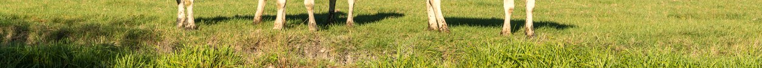
El grupo está definido, pero la estructura sigue rezagada
Tres niveles de madurez y la posición actual del tambo promedio.
REACTIVO
DEFINIDO · AQUÍ ESTAMOS (3.3)
ESTRATÉGICO
< 2.5
> 3.6
2.5 – 3.6
Se apagan incendios; la gestión opera en emergencia.
El equipo se gestiona con datos, autonomía y desarrollo.
Hay rutinas, pero dependen de personas clave.
El equipo avanza; la estructura debe sostenerlo.
Escala Humana · APSAVET 2026
8
Notes:
Como grupo, ya salimos del modo reactivo. Estamos cruzando el puente hacia lo estratégico. La pregunta de hoy no es si vamos a cruzar: es qué tan rápido, y con qué sostén.

Slide 15

Avanzar en un eje sin los demás vuelve frágil al tambo
Si una dimensión avanza sola, otra termina frenándola.
Cultura fuerte sin estructura
Saber sin sistema
Incentivo a ciegas
Incentivos altos vs. Indicadores (1.0–2.0)
Cultura y Desarrollo (3.5) vs. Estructura (3.0)
Desarrollo (3.6) vs. Procesos (3.2)
El compromiso sostiene el tambo, pero una ausencia puede paralizar decisiones clave.
El equipo aprende, pero si el saber no se documenta se va con la persona.
Se pagan bonos sin un tablero diario: se premia el resultado, no la rutina.
Escala Humana · APSAVET 2026
9
Notes:
¿Cuál de estas tres les resuena más? Pregunta para el grupo: si hoy se les fuera el mejor tambero por dos semanas, ¿qué pasaría con la rutina de ordeñe? Esa respuesta dice más que cualquier planilla.

Slide 16
Cómo leer estos números
Para conversar entre nosotros, no para rankear tambos.
16 tambos, 17 respuestas
Son tendencias, no pruebas
Un tambo respondió dos veces: en los cruces usamos el promedio de las dos.
Con tan pocos casos sirven para conversar, no para generalizar.
Responden personas distintas
Tecnología y sistema declarados
Gerentes, dueños, responsables. El cargo mueve el puntaje.
Y los dos tambos con menor uso de tecnología son también los pastoriles.
Escala Humana · APSAVET 2026
15

Slide 17
La estructura explica la mayor brecha entre tambos
Cuartil inferior vs. superior · Datos ilustrativos del diagnóstico
Cuartil inferior
Cuartil superior
BRECHA
Estructura y Resultados
3.7
+1.9
1.8
Gestión de Procesos
3.8
+1.6
2.2
Incentivos y Cultura
3.9
+1.1
2.8
Desarrollo del Equipo
4.0
+0.8
3.2
0
1
2
3
4
5
EL HALLAZGO QUE QUEDA A LA VISTA
La mayor diferencia no está en formar gente, sino en tener estructura.
Escala Humana · APSAVET 2026
16
Notes:
Miren el orden: la brecha más chica es Desarrollo del Equipo. Lo que separa al 25% de arriba del 25% de abajo es Estructura: casi 2 puntos.

Slide 18
LEADING CASE
¿Qué pasa si comparamos al grupo con una empresa referente en el tema?
Todos los tambos quedan debajo del benchmark
Madurez por empresa, escala 0–5 · Puntaje de cada tambo, anonimizado
BENCHMARK · 4.4
3.7
3.8
3.9
4.3
PROMEDIO DEL GRUPO · 3.3
3.5
3.6
3.6
3.6
3.0
3.0
3.2
3.2
2.8
2.8
2.9
2.3
01
02
03
04
05
06
07
08
09
10
11
12
13
14
15
16
La rutina ya existe; falta sostenerla sin el control.
Escala Humana · APSAVET 2026 · Tambos numerados 01 a 16, de menor a mayor puntaje
17
Notes:
Cada barra es un tambo del grupo, ustedes incluidos. La línea dorada es el promedio de hoy; la línea oscura es el benchmark del sector. La pregunta no es contra quién comparamos: es qué tan lejos estamos dispuestos a movernos este año.

Slide 19
La mayoría de los tambos queda debajo del benchmark
Madurez por empresa, escala 0–5 · Distribución ilustrativa
PROMEDIO · 3.3
BENCHMARK · 4.4
Tambo 01
2.1
Tambo 02
2.4
Tambo 03
2.7
Tambo 04
2.9
Tambo 05
3.0
Tambo 06
3.1
Tambo 07
3.2
Tambo 08
3.3
Tambo 09
3.3
Tambo 10
3.4
Tambo 11
3.5
Tambo 12
3.6
Tambo 13
3.7
Tambo 14
3.9
Tambo 15
4.3
0
1
2
3
4
5
La rutina ya existe; falta sostenerla sin el dueño.
Escala Humana · APSAVET 2026
18
Notes:
Cada barra es un tambo del grupo, ustedes incluidos. La línea dorada es el promedio de hoy; la línea oscura es el benchmark del sector.

Slide 20
El benchmark creció porque instaló gestión
Partieron igual; cambiaron lo que decidieron instalar.
3.3
TAMBO PROMEDIO
4.4
TAMBO BENCHMARK
Nivel Definido
Nivel Estratégico / Optimizado
La estructura depende de la presencia diaria del dueño / encargado.
Roles, procedimientos y reglas de delegación están escritos.
La rutina se transmite de palabra; casi nada está escrito.
Los bonos premian resultados sin medir la rutina.
Audita cada tambo y cada proceso una vez por trimestre.
Mide la rotación y entrevista a cada persona que se va.
Caso: empresa familiar con 2.500 vacas y una estructura que ya no depende de la presencia física del dueño.
Escala Humana · APSAVET 2026
19
Notes:
El benchmark no tiene mejores vacas ni mejor clima. Tiene menos cosas guardadas en la cabeza del dueño y más cosas escritas, medidas y delegadas. Esa es toda la diferencia entre 3.3 y 4.4.

Slide 21






Cruzar el techo exige método, no más inversión
Prácticas de nivel Estratégico: exigen método, no más inversión.
Identifica y retiene talento
Formaliza cada rol
Audita cada trimestre
Ubica a cada persona en el rol correcto y trabaja para retenerla.
Define puestos, procedimientos y reglas de delegación.
Audita cada tambo y cada rutina con una escala simple.
Forma con un plan anual
Evalúa también a sus líderes
Escucha por qué se va la gente
Capacita según la evaluación de desempeño, no por moda.
También evalúa y responsabiliza a los encargados.
Registra cada salida y mide la rotación.
Sostiene una rutina mensual para celebrar, compartir resultados y escuchar.
Escala Humana · APSAVET 2026
20
Notes:
Esto no es una empresa de otro planeta: es un tambo del mismo sector, con el mismo clima y las mismas vacas que las nuestras. La diferencia no está en los recursos, está en el método. ¿Cuál de estas seis prácticas podrían empezar a instalar este mes? En las tres diapositivas que siguen, cómo se ve esto con datos reales.

Slide 22

EL CASO DE REFERENCIA · 1 DE 3
Evaluar personas y procesos mejora resultados
PASO 1 · CADA TRIMESTRE
3.6
108%
Auditoría de procesos
Evalúa cada área y califica sus rutinas: óptimas, satisfactorias, aceptables o deficientes.
desempeño promedio, sobre 5
cumplimiento total
Área | Desempeño | Cumplimiento
Tambo 1 | 3.7 | 104%
Tambo 2 | 3.6 | 101%
Tambo 3 · el mejor | 4.1 | 115%
Tambo 4 | 3.9 | 110%
Tambo 5 | 3.9 | 110%
Técnicos y soporte | 3.9 | —
PASO 2 · UNA VEZ POR AÑO
Evaluación de desempeño
Cada gerente evalúa persona por persona y cruza desempeño con objetivos.
Escala Humana · APSAVET 2026 · Caso de referencia: 5 tambos, 2.500 vacas en ordeñe
21
Notes:
Primero se mira el proceso, rutina por rutina, y después a la persona. Fíjense que el tambo con mejor evaluación de desempeño (4.1) es también el que más cumple sus objetivos (115%). No es casualidad: lo que se mide y se conversa, mejora. Pregunta para el grupo: ¿cuándo fue la última vez que alguien le dijo a tu tambero, con datos, cómo está haciendo su trabajo?

Slide 23
EL CASO DE REFERENCIA · 2 DE 3
La capacitación creció de 0 a casi 3.500 horas
Horas de capacitación por campaña
En qué se capacita
De 0 a casi 3.500 horas en seis campañas.
Los temas surgen de la evaluación de desempeño.
Mantenimiento
16%
Calidad de leche
14%
3.484
3.485
Alimentación
14%
2.856
Seguridad e higiene
12%
2.593
2.033
Bienestar y confort
10%
Habilidades blandas
9%
Pastoreo
8%
Reproducción
7%
0
256
Otras
10%
19-20
20-21
21-22
22-23
23-24
24-25
25-26
Escala Humana · APSAVET 2026 · Caso de referencia: 5 tambos, 2.500 vacas en ordeñe
22
Notes:
A partir de la evaluación de desempeño se arma el PAF. La capacitación deja de ser "lo que se ofrece este año" y pasa a responder a lo que la evaluación mostró que falta. Noten que las habilidades blandas ya tienen su lugar en el plan, al lado de los temas técnicos. Pregunta para el grupo: ¿las capacitaciones de tu tambo salen de un diagnóstico o de lo que apareció en la agenda?

Slide 24
La rotación del tambo cayó de 42% a 13%
Rotación anual del mismo tambo desde que instaló estas prácticas.
Rotación en tambo
Rotación general
60%
41.7%
40%
20%
13.3%
22.0%
13.2%
0%
19-20
20-21
21-22
22-23
23-24
24-25
25-26
La rotación bajó de 42% a 13%. Medir y entrevistar evita repetir causas.
Escala Humana · APSAVET 2026
23
Notes:
Esto no bajó solo. Bajó porque alguien se sentó a medir, año tras año, y a preguntarle a cada persona que se iba por qué se iba. El primer año de datos (19-20, 20-21) la rotación en tambo llegó a superar el 50%. Hoy está en 13%. Esa curva es la prueba de que las prácticas anteriores no son una lista de buenas intenciones: funcionan.

Slide 25
EL CASO DE REFERENCIA · 3 DE 3
Las salidas responden a gestión, no a salario o técnica
Cómo ve el equipo a sus jefes
Por qué renuncian
Por qué se los despide
Credibilidad
71%
Necesidades familiares | 40%
Mejor ubicación o comodidad | 40%
Relación con jefe o equipo | 40%
Presión o jornadas largas | 40%
Expectativas no cumplidas | 20%
Falta de crecimiento | 20%
Motivos económicos | 0%
Actitudes | 80%
Hábitos | 40%
Valores | 40%
Conocimientos | 0%
Inteligencia emocional | 0%
Respeto
73%
Imparcialidad
77%
Orgullo
72%
«Teniendo en cuenta todo, diría que este es un excelente lugar para trabajar»
Una salida puede tener más de una causa.
87%
Nadie se fue por salario ni fue despedido por falta de conocimiento técnico.
Escala Humana · APSAVET 2026 · Caso de referencia: 5 tambos, 2.500 vacas en ordeñe
24
Notes:
La evaluación no se detiene en el operario: el equipo también califica a sus jefes en credibilidad, respeto, imparcialidad y orgullo. Y cada persona que se va tiene su entrevista de egreso. Los datos hablan solos: nadie renunció por motivos económicos, y ningún despido fue por falta de conocimiento. Pesan las actitudes, los hábitos y los valores, y la relación con el jefe. Eso es gestión de personas, no de vacas.

Slide 26





El cambio exige mover a la persona y al sistema a la vez
Cada dimensión exige mover a la persona y al sistema.
PLANO PERSONA
PLANO SISTEMA
Lo que debe practicar quien lidera
Lo que la empresa debe dejar por escrito
Delegar autoridad, no solo tareas.
Decidir con datos, no solo con intuición.
Organigrama funcional de una página.
Tablero mensual con pocos indicadores.
a la vez
Definir y sostener los límites del rol.
Protocolos para tareas críticas.
Escuchar antes de suponer.
Delegación escrita con límites de autonomía.
Escala Humana · APSAVET 2026
25
Notes:
El error más común del sector: comprar un software (Sistema) cuando el dueño todavía micro-gestiona todo (Persona). Ninguno de los dos ejes avanza de verdad si el otro no se mueve al mismo tiempo.

Slide 27
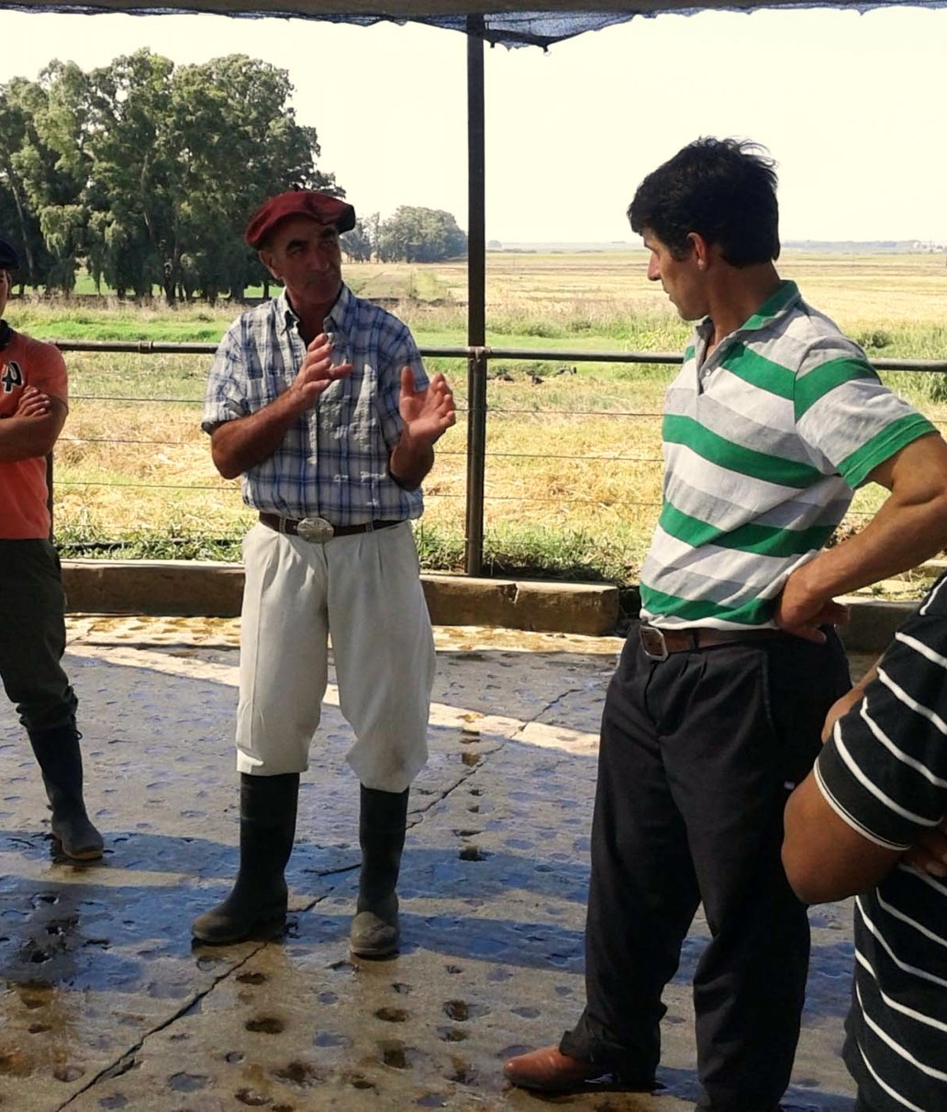
Simplificar protege a los equipos de 6 a 15
La escala habitual de los tambos del grupo.
La estructura, los procesos y las decisiones todavía dependen del propietario.
En equipos de 8 a 12 personas, perder un rol clave puede frenar todo un proceso.
PRINCIPIO METODOLÓGICO
“Antes de profesionalizar, simplificar.”
Escala Humana · APSAVET 2026
26
Las estructuras grandes suelen fallar en equipos chicos.
Notes:
No se trata de bajarle a nuestro tambo el manual de una empresa de 200 personas. Se trata de sacar UNA decisión de la cabeza del dueño esta semana. Nada más, y nada menos.

Slide 28
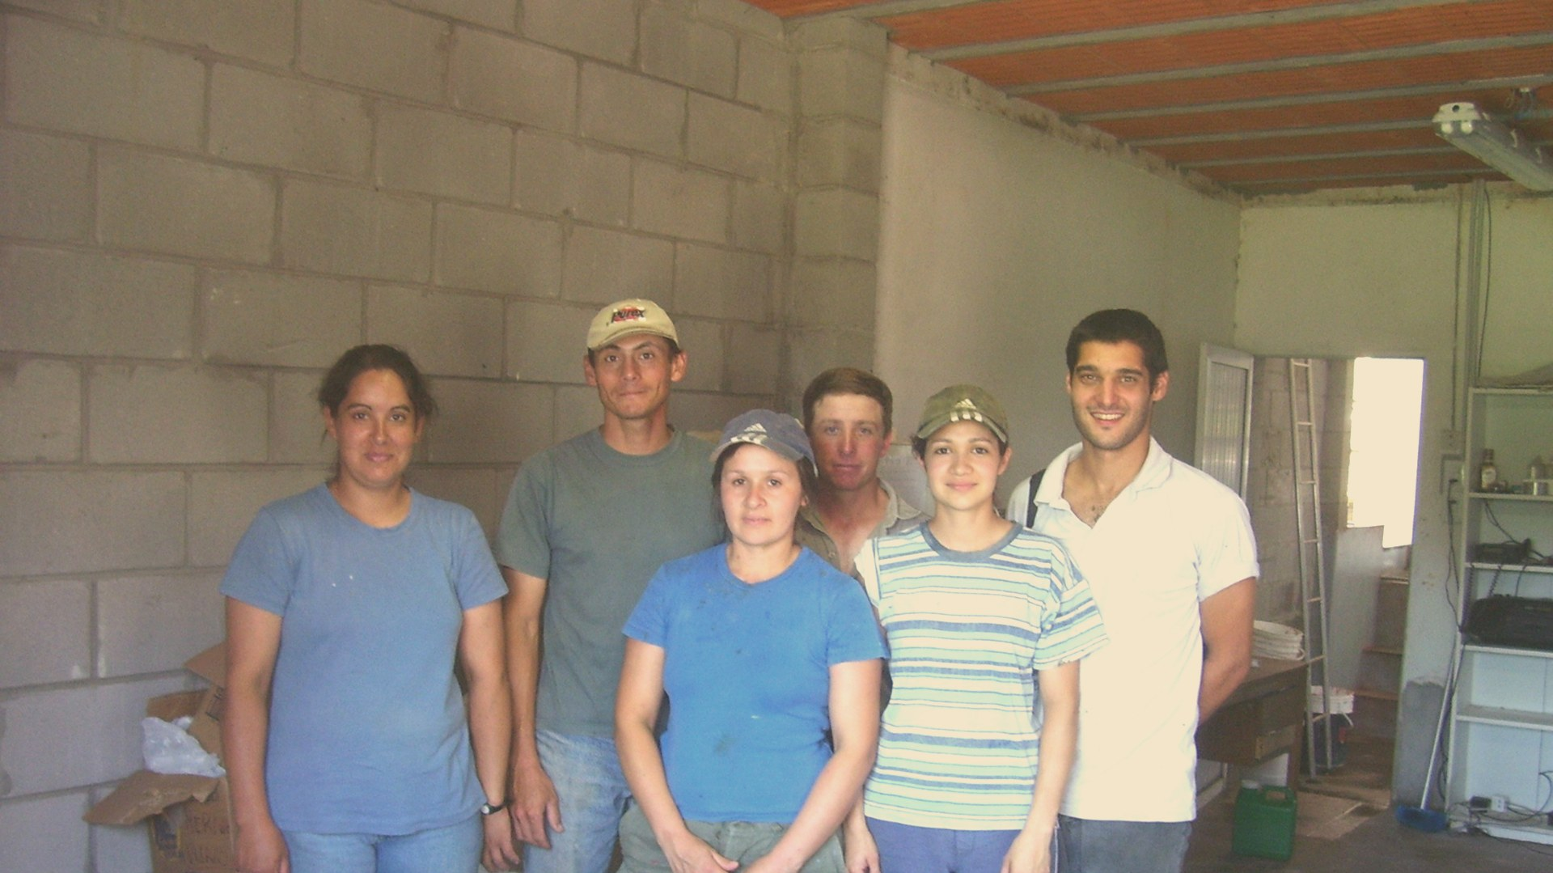
EL PRIMER COMPROMISO
Nombrá hoy a quien va a liderar la gestión de personas
Puede ser part-time o parte del rol administrativo.
Definí responsable, horas y autoridad. Sin dueño, la urgencia productiva vuelve a ganar.
El cambio empieza cuando alguien se hace cargo.
Escala Humana · APSAVET 2026
27
Notes:
Esta es la diapositiva para subrayar. Si hoy se llevan una sola acción de esta charla, que sea esta: alguien, con nombre y apellido, ocupándose de la gente. No el dueño "además de todo lo demás".

Slide 29





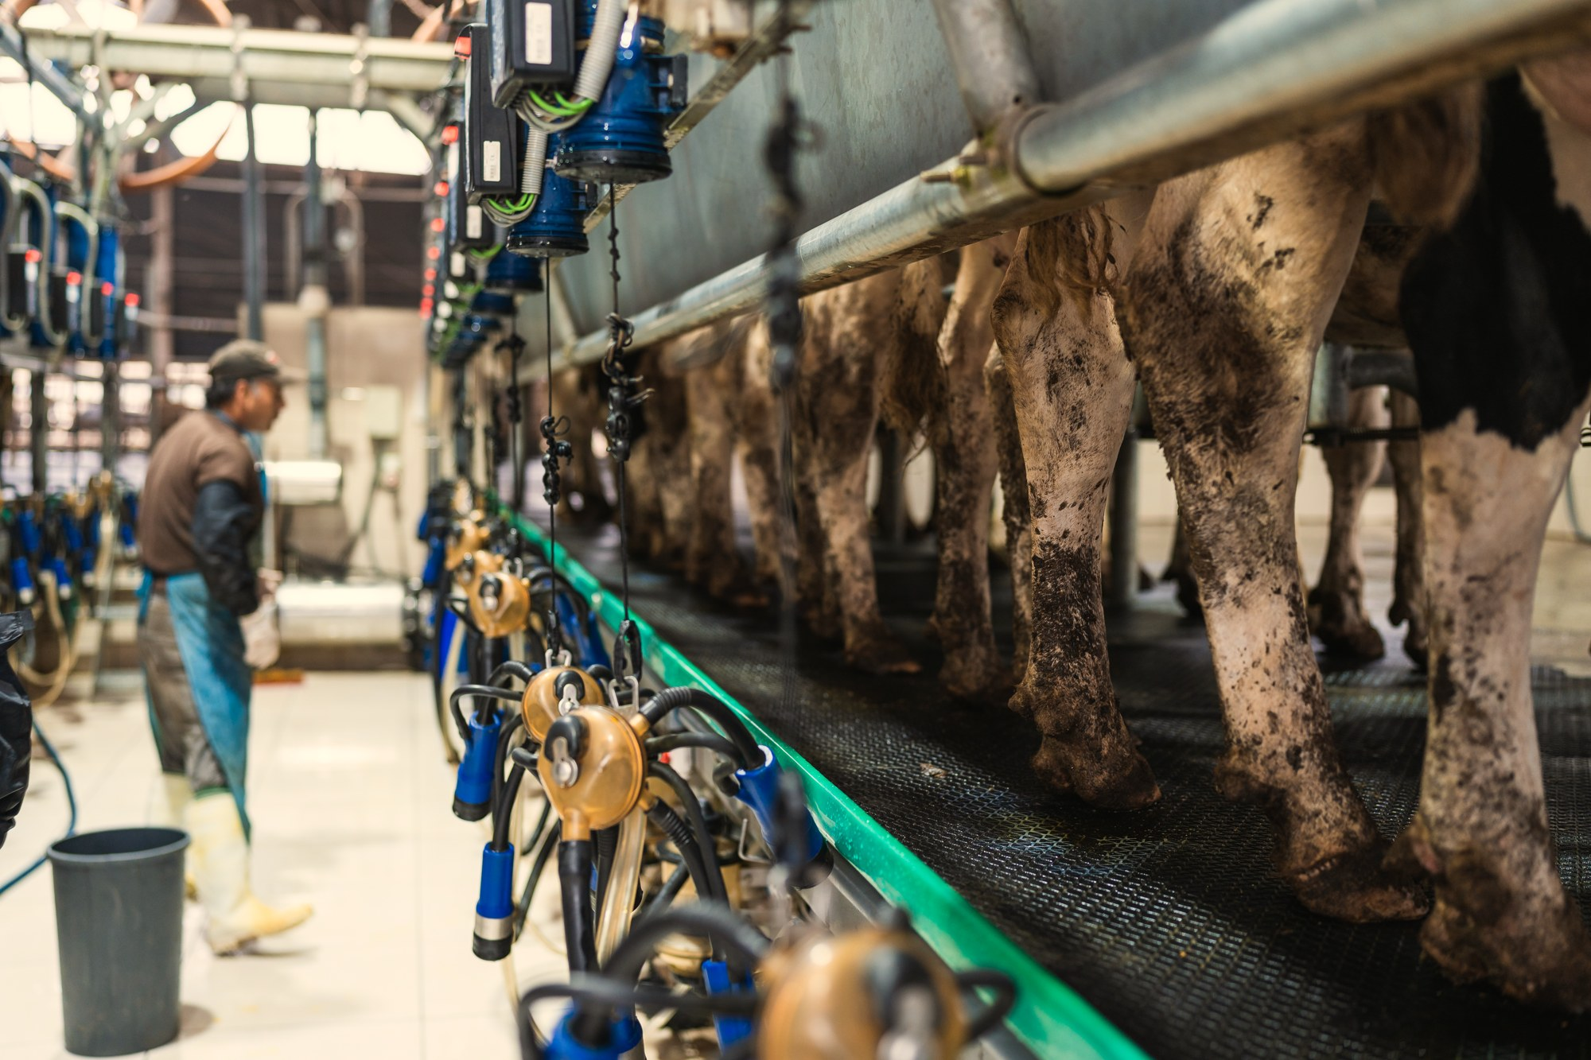
En 60 días, la gestión debe quedar visible y funcionando
Cinco entregables simples para pasar de la intención al hábito.
Organigrama real
Tablero mínimo
Protocolo crítico
Inducción de 30 días
Carta de delegación
Roles visibles para todos.
Un indicador escrito y revisado.
Una página para la rutina crítica.
Bienvenida y seguimiento desde el día uno.
Autoridad y límites acordados por escrito.
A los 60 días, revisá qué se usa, corregí lo que no y sostené el ritmo.
Escala Humana · APSAVET 2026
28
Notes:
Elegí una sola de estas cinco herramientas para arrancar la semana que viene en tu tambo. ¿Cuál es la que más falta te hace hoy? ¿Quién la va a sostener si vos no estás para recordarla?

Slide 30
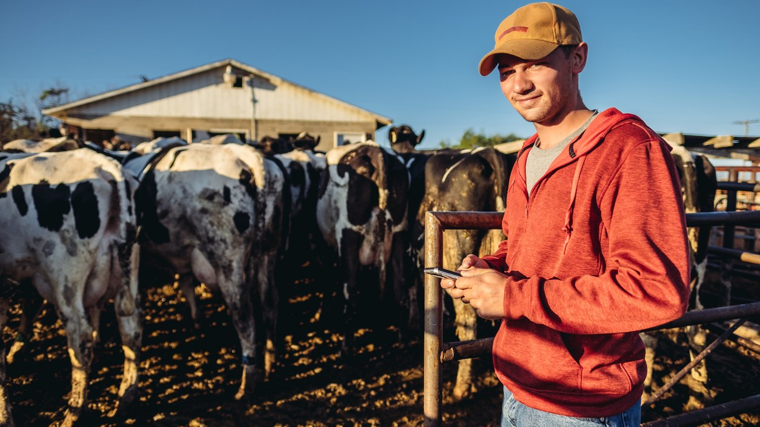
La diferencia empieza mañana
Elegí una persona, un entregable y una fecha.
¿Cuál va a ser tu primer compromiso?
Fernando Preumayr · Metodología Escala Humana · APSAVET, Día de la Actividad 2026
Notes:
Cierre con las preguntas espejo, en silencio unos segundos antes de pasar a preguntas del público. No hace falta agregar una conclusión: la pregunta ya deja a cada uno pensando en su propio tambo.

